Slide 1
PROJET TRAFIC AÉRIEN ADP
252 704 vols au départ
de New York, décortiqués
De cinq fichiers hétérogènes à un dashboard interactif et prédictif
Salma Bentisse · Meissa Mara · Hedi Mathlouthi · Hassan Houssein Houmed · Marcus Linguet
Données, base MySQL, API REST, analyse, dashboard et prévisions
MySQL 8 · API REST Plumber · Shiny
Notes:
Salma ouvre. Le projet porte sur les vols au départ des trois aéroports de New York sur une année, données BTS. Cinq fichiers de formats différents à ramener dans une base relationnelle, puis à exposer et à interpréter. On est cinq, chacun sur un étage de la chaîne.

Slide 2
LE SUJET · SALMA
Cinq formats en entrée, une chaîne en quatre étages
Vols au départ de JFK, LGA et EWR sur un an — données Bureau of Transportation Statistics.
252 704
103
16
1 462
vols enregistrés
destinations desservies
compagnies
aéroports référencés
Les cinq sources
Qui fait quoi
airlines.json — les compagnies
airports.xlsx — aéroports, coordonnées, fuseaux
flights.xlsx — les vols, table centrale
planes.html — la flotte, page web à parser
weather.pdf — la météo horaire, extraite d'un PDF
Nettoyage et injection
Salma
Schéma MySQL
Meissa
API REST Plumber
Hedi
Analyse et statistiques
Hassan
Dashboard et prévisions
Marcus
Notes:
Les cinq formats sont volontairement hétérogènes : du JSON, de l'Excel, du HTML à scraper, un PDF. L'enjeu du projet est là. Et chaque étage ne parle qu'à son voisin, ce qui a permis d'avancer en parallèle.

Slide 3
BLOC 1 — DONNÉES · SALMA
Les anomalies trouvées, et ce qu'on en a fait
Règle tenue d'un bout à l'autre : ne jamais inventer une valeur.
1
Types et casse
2
Valeurs hors bornes
Chaque colonne convertie explicitement, codes IATA en majuscules et sans espaces : sinon « jfk » et « JFK » deviennent deux aéroports.
L'heure 24 ramenée à 0 ; humidité hors 0–100 % et minutes hors 0–59 passent à NULL plutôt qu'à une valeur inventée.
3
Doublons météo
4
Lignes inexploitables
La clé naturelle (aéroport, année, mois, jour, heure) est dédoublonnée avant injection, sinon la contrainte UNIQUE rejette le chargement.
Vols sans date, sans compagnie, sans origine ou sans destination écartés : ce sont les colonnes déclarées NOT NULL.
Le cas le plus délicat : les clés étrangères. Quatre aéroports desservis manquaient dans la table airports — Aguadilla, Ponce, San Juan, Saint Thomas — et des centaines d'immatriculations d'avions aussi. Créés avec leur nom réel quand on le connaissait, sinon en lignes techniques : 1 462 aéroports et 4 038 avions au final, dont 716 avions qui ne portent que leur immatriculation. Ce sont des lignes de service, pas une flotte.
Notes:
Question i) du prof : quelles anomalies et comment traitées. Le fil : on n'a jamais inventé de valeur. Hors bornes ou absente, une donnée passe à NULL et reste identifiable. Les seules lignes créées de toutes pièces rendent les clés étrangères satisfiables, et elles sont reconnaissables — un avion technique n'a qu'une immatriculation, ni modèle ni sièges.

Slide 4
BLOC 1 — BASE DE DONNÉES · MEISSA
Un schéma qui refuse les données incohérentes
Cinq tables InnoDB en utf8mb4, où chaque règle métier est inscrite dans la structure.
5
5
10
7
tables
clés étrangères, dont 4 sur flights
contraintes CHECK
index de filtre et de jointure
Les choix structurants
Le schéma a servi de garde-fou
Clés naturelles là où elles existent : code IATA pour les compagnies, code FAA pour les aéroports, immatriculation pour les avions
Clé technique auto-incrémentée pour flights et weather, dont aucune colonne n'identifie une ligne de façon unique
La clé naturelle de weather reste protégée par une contrainte UNIQUE
ON DELETE RESTRICT partout, sauf l'avion d'un vol qui passe à NULL : supprimer un avion ne doit pas effacer son historique
Les contraintes ont refusé le premier chargement, et c'est ce qui a révélé les anomalies : quatre aéroports absents, des centaines d'avions inconnus, des doublons météo sur la clé naturelle.
Un schéma permissif aurait tout accepté et les incohérences seraient ressorties plus tard, dans les analyses.
Autrement dit, les 10 CHECK et les 5 clés étrangères ne sont pas de la décoration : ce sont eux qui ont dicté le travail de nettoyage.
Notes:
Le message à tenir : ce n'est pas le nettoyage qui a précédé le schéma, c'est le schéma qui a imposé le nettoyage. Les contraintes ont rejeté le premier chargement et chaque rejet correspondait à une vraie anomalie.

Slide 5
BLOC 1 — LE TEMPS · MEISSA
Le temps et les fuseaux horaires, sans faire semblant
Ce que la base stocke, ce qu'elle ne convertit pas, et pourquoi c'est un choix.
Ce que la base contient
Ce qu'elle ne fait pas
airports.tz — le décalage UTC de chaque aéroport
airports.tzone — le nom du fuseau IANA
airports.dst — le régime d'heure d'été
flights.time_hour et weather.time_hour — un DATETIME qui sert de clé de jointure entre les vols et la météo
Aucune conversion n'est appliquée : toutes les heures restent en heure locale de l'aéroport de départ.
Un JFK → LAX affiche donc un départ à l'heure de New York et une arrivée à celle de Los Angeles. Sur ce vol, l'écart brut entre les deux fait perdre trois heures.
Pourquoi ce choix, et comment on le corrigerait
Les colonnes de retard, elles, sont déjà des durées en minutes : elles ne dépendent d'aucun fuseau. Or c'est sur les retards que porte l'essentiel de l'analyse, donc la non-conversion n'affecte aucun de nos résultats.
Elle gênerait en revanche un calcul de durée réelle de trajet. Le correctif passerait par CONVERT_TZ en s'appuyant sur tzone et dst, à condition de charger les tables de fuseaux du serveur MySQL — c'est identifié, pas fait.
Notes:
Question ii) du prof : la gestion du temps et des fuseaux. La réponse honnête est qu'on stocke l'information nécessaire mais qu'on ne convertit pas. L'argument qui tient : les retards sont des durées, donc insensibles aux fuseaux, et c'est sur eux que porte l'analyse. Si on nous pousse : CONVERT_TZ avec tzone, en ayant chargé les tables de fuseaux.

Slide 6
BLOC 1 — MISE EN PRODUCTION · HEDI
De la base au service interrogeable
MySQL conteneurisé, une API REST devant, et les identifiants sortis du code.
Base conteneurisée
MySQL 8.4 via docker compose, redémarrage automatique. Le schéma se recharge d'une commande : l'environnement est reproductible sur n'importe quel poste.
1
Identifiants hors du code
Hôte, base, utilisateur et mot de passe viennent de variables d'environnement. Aucun identifiant écrit dans les scripts R.
2
API REST devant la base
30 endpoints Plumber, documentation Swagger générée, CORS limité à une liste d'origines. Le dashboard n'ouvre aucune connexion MySQL.
3
Connexion robuste
Pilote RMariaDB, choisi parce que RMySQL passe mal l'authentification caching_sha2 de MySQL 8. La connexion est testée et rétablie à chaud.
4
Paramètres validés
Chaque paramètre d'URL est typé et borné avant d'atteindre le SQL, et les valeurs sont échappées : une requête malformée reçoit une erreur, pas une injection.
5
Notes:
Le point à défendre : le dashboard et l'analyse ne touchent jamais la base directement. Tout passe par l'API, donc la logique SQL est au même endroit pour tous les consommateurs et les identifiants ne quittent pas le backend.

Slide 7
BLOC 1 — ACCÈS · HEDI
Les privilèges : le point faible qu'on assume
La question mérite une réponse franche plutôt qu'un contournement.
Ce qui existe aujourd'hui
Ce qu'il faudrait, et c'est court
Un seul compte applicatif, adp_user, avec tous les droits sur la base.
Pas de compte en lecture seule, pas de compte distinct par membre du groupe.
Son mot de passe est identique à celui de root, et il figure en clair dans docker-compose.yml et dans .Renviron — deux fichiers versionnés dans un dépôt public.
Un compte par usage : lecture seule pour l'analyse et le dashboard, écriture réservée à l'injection.
Un mot de passe distinct de celui de root.
Les deux fichiers sortis du dépôt par .gitignore, avec un .Renviron.example sans valeur réelle.
Trois GRANT et deux lignes de .gitignore : le coût n'est pas l'obstacle, on ne l'a pas priorisé.
Pourquoi on le dit nous-mêmes
Le risque réel est limité — c'est un mot de passe de développement pour une base locale. Mais l'annoncer comme un axe identifié n'a pas le même sens que de le laisser découvrir : dans un cas c'est de la lucidité sur son propre travail, dans l'autre c'est une faille qu'on n'avait pas vue.
Notes:
Question iii) du prof : la gestion des privilèges. Il n'y en a pas, et les identifiants sont dans un dépôt public. À annoncer nous-mêmes. Si on demande pourquoi ça n'a pas été fait : ce n'était pas priorisé face au reste, et le correctif tient en trois GRANT.

Slide 8
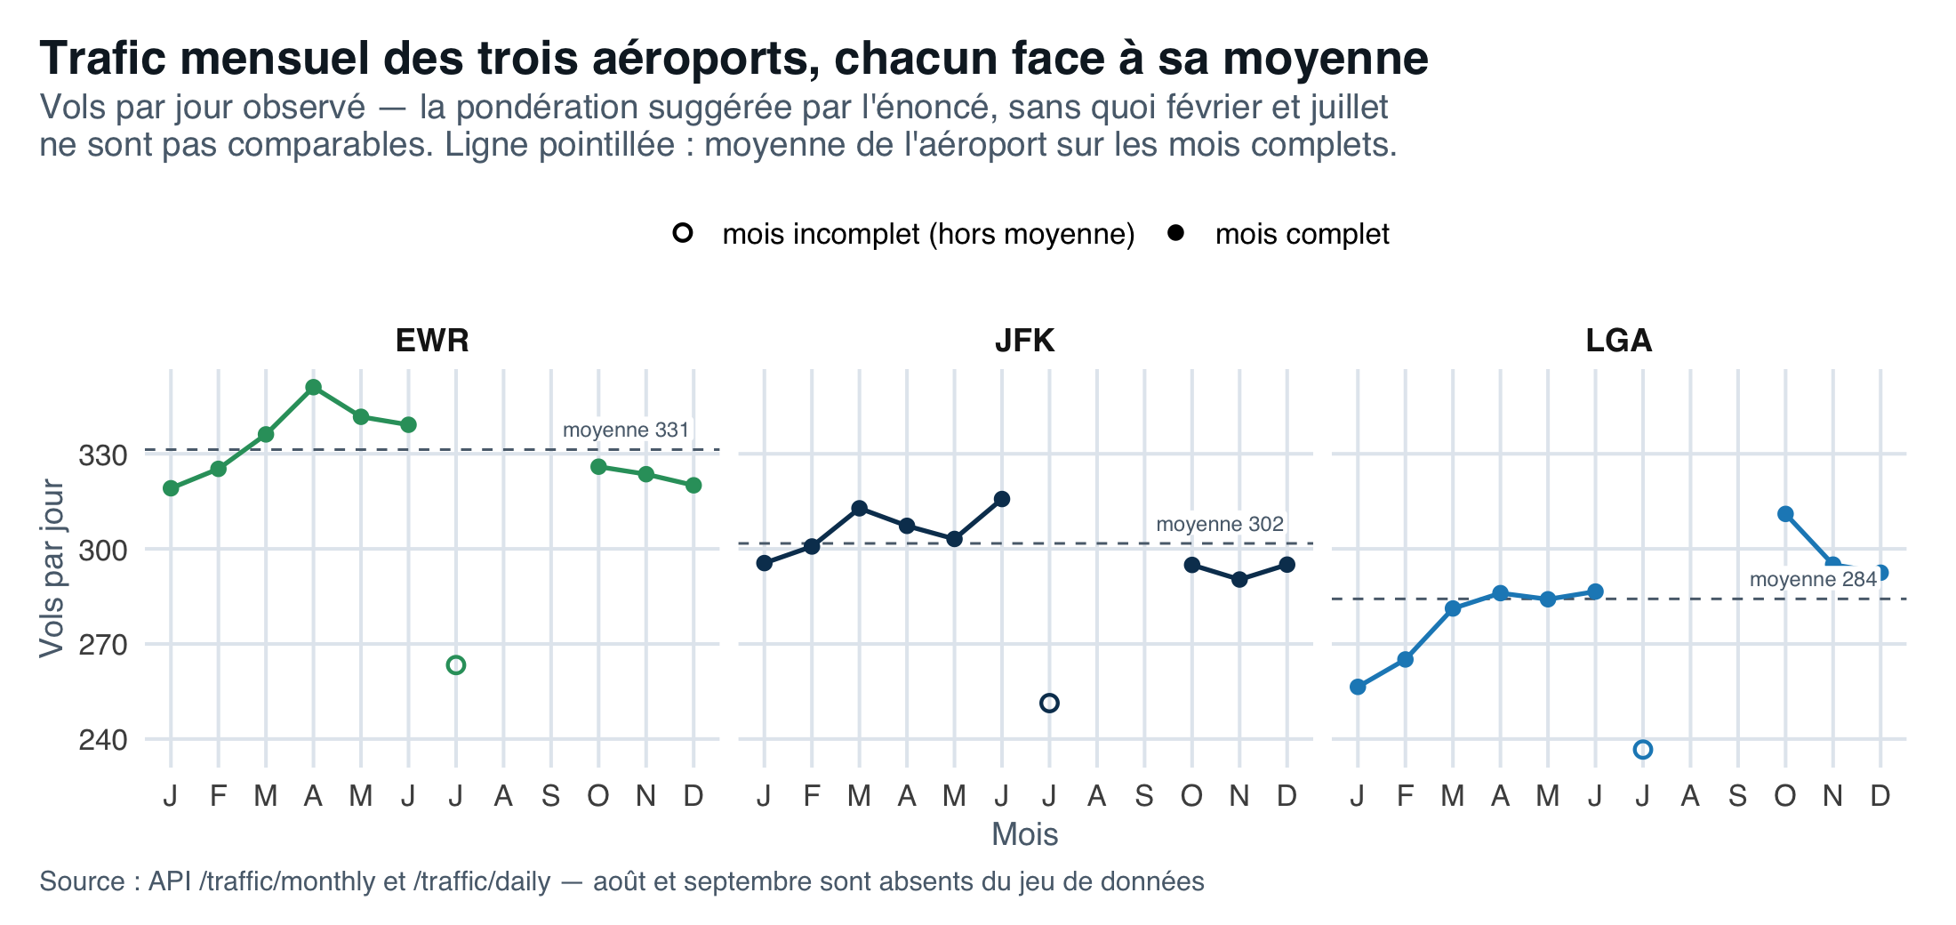
BLOC 2 — ANALYSE · HASSAN
Trois aéroports à parts égales, un rythme net
−15 %
de trafic le week-end : 814 vols par jour contre 956 en semaine
Aucun aéroport ne domine
EWR 331 vols/jour
JFK 302 · LGA 284
Même courbe pour les trois : creux en février, sommet en avril.
276 jours sur 365
Août et septembre absents, juillet arrêté au 3. Les mois incomplets sont écartés des moyennes.
Notes:
Le point de méthode : comparer des totaux mensuels serait faux, les mois n'ayant ni la même longueur ni la même couverture. En ramenant au jour observé, les trois aéroports et les douze mois redeviennent comparables. Et chaque aéroport est comparé à sa propre moyenne, pas à celle des autres.

Slide 9
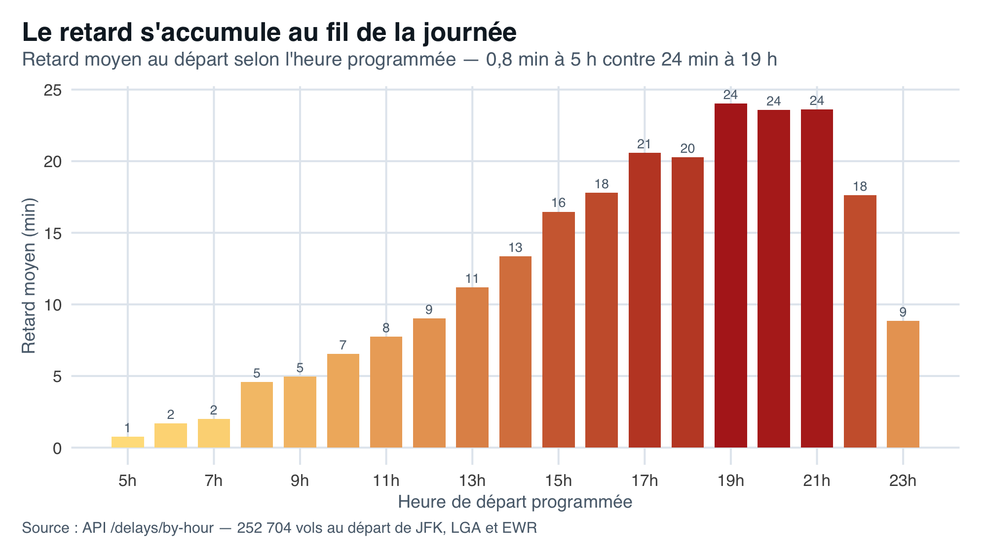
BLOC 2 — ANALYSE · HASSAN
Le retard n'est pas subi, il s'accumule
× 30
entre un décollage à 5 h (0,8 min de retard) et un décollage à 19 h (24 min)
39,1 % des départs en retard
12,4 min au départ, 7,3 min à l'arrivée
Record : 1 301 min, un JFK → Honolulu
Deux autres facteurs
Compagnie : de 24 % à 59 % de vols en retard selon le transporteur.
Distance : r = −0,47, les vols longs rattrapent leur retard en vol.
Notes:
C'est le résultat le plus actionnable : le retard se propage d'un vol au suivant sur la même journée. Un avion parti en retard le matin fait décoller en retard tous ses vols suivants. La recommandation tient en une phrase : réserver tôt. Sur les compagnies, attention aux effectifs — Hawaiian affiche le meilleur taux mais sur 258 vols seulement, alors que Delta tient 34,4 % sur 35 619 vols.

Slide 10
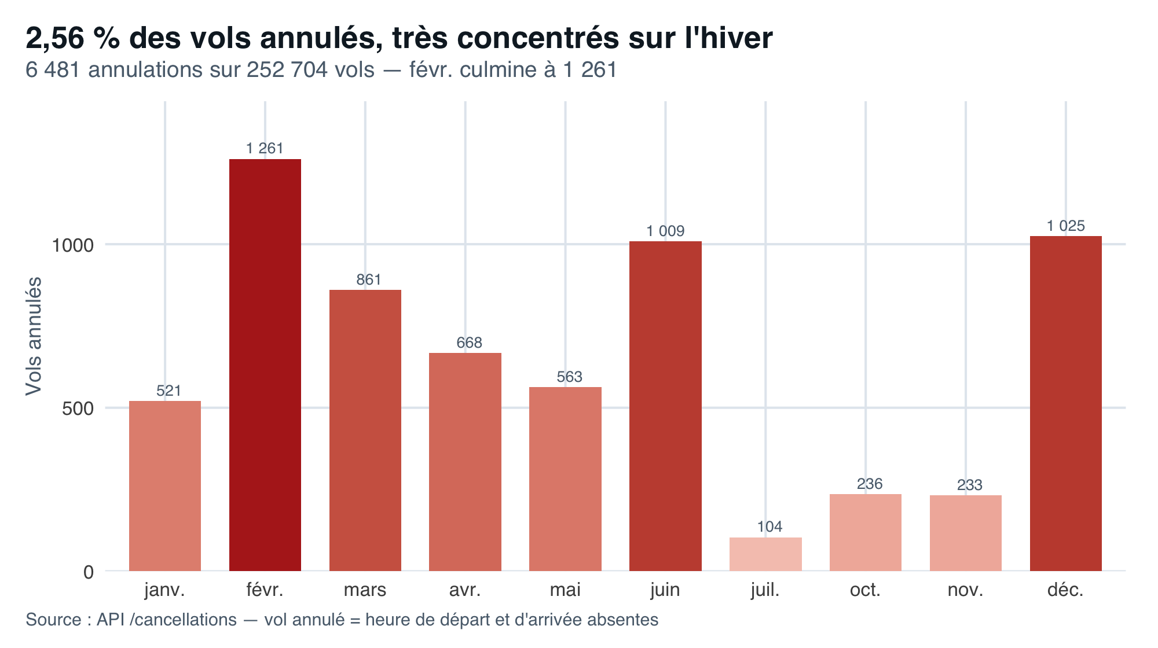
BLOC 2 — ANALYSE · HASSAN
Annulations, et les limites du jeu de données
6 481
2,56 %
vols annulés
de tous les vols
Qui et quand
Février culmine à 1 261, près du double de la moyenne mensuelle. ExpressJet, Envoy Air et Endeavor concentrent l'essentiel : des flottes régionales, plus sensibles à la météo.
Quatre limites à annoncer
252 704 vols quand l'énoncé en annonce 326 776 : août et septembre absents, juillet arrêté au 3. Aucune conclusion possible sur l'été.
Le 4 juillet tombe dans le trou : Independence Day n'est pas mesurable.
La météo ne couvre qu'EWR, de janvier à mai, et contient un vent à 1 048 mph — écarté.
Les 2,56 % d'heures manquantes sont exactement les vols annulés : les moyennes de retard portent sur 246 223 vols, pas 252 704.
Notes:
Un vol annulé est défini par l'absence simultanée d'heure de départ et d'arrivée : c'est une convention, pas une donnée officielle d'annulation. Sur les limites, l'important est de les annoncer avant qu'on nous les oppose. Un dashboard qui trace une courbe continue là où il n'y a pas de données mentirait à son lecteur.

Slide 11
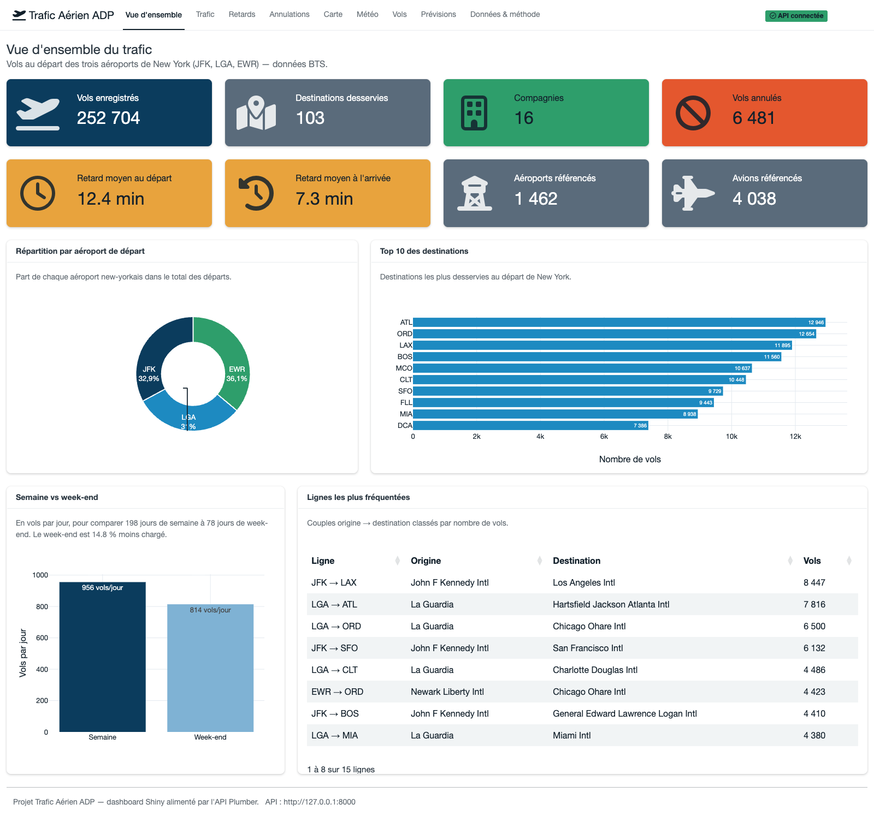
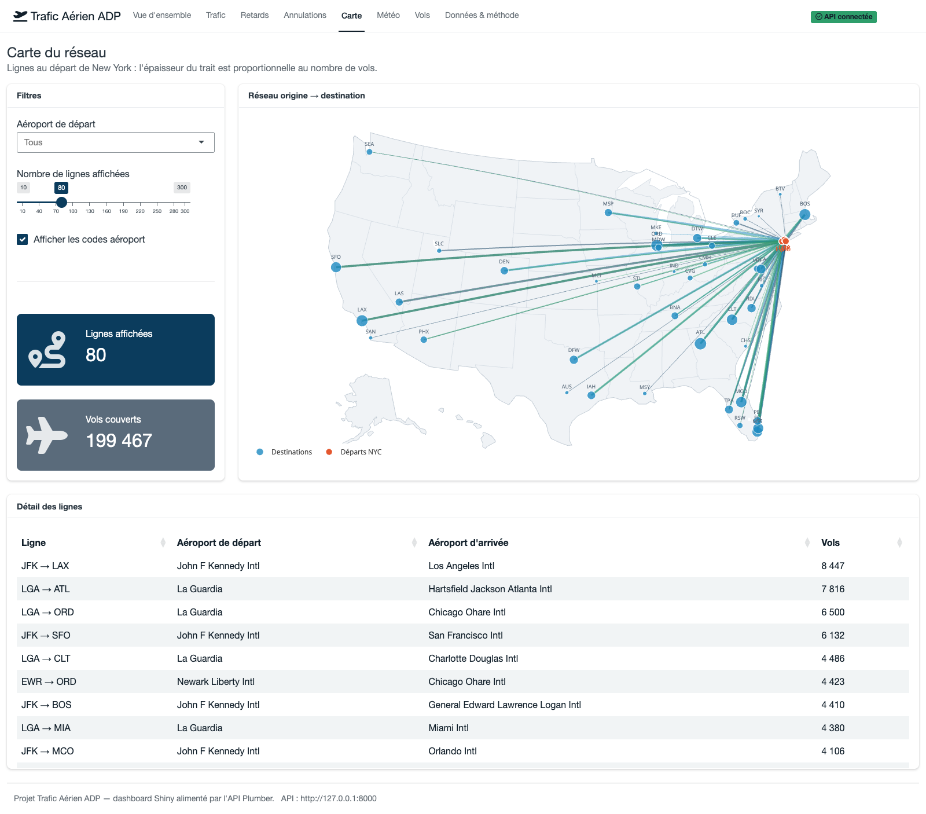
BLOC 3 — DÉMONSTRATION · HEDI
Un dashboard en neuf onglets, branché sur l'API
Les neuf onglets
1
Vue d'ensemble
2
Trafic
3
Retards
4
Annulations
5
Carte
6
Météo
7
Vols
8
Prévisions
9
Données & méthode
Carte du réseau — l'épaisseur du trait suit le trafic
Ce qui compte
Vue d'ensemble — les indicateurs de cadrage
Aucune connexion à MySQL : tout passe par l'API. Filtres, tri et pagination sont exécutés côté serveur, le dashboard ne charge qu'une page à la fois. Démonstration live sur les onglets Vols et Carte.
Notes:
Hedi mène la démonstration live, sur son poste : c'est son API que le dashboard interroge, donc c'est lui qui peut répondre si on demande d'où sort un chiffre. Parcours conseillé, trois minutes : l'onglet Vols pour montrer que les filtres, le tri et la pagination sont exécutés par l'API et que le dashboard ne charge qu'une page à la fois ; la Carte pour l'interactivité ; puis passer la main à Marcus sur l'onglet Prévisions. Les deux captures de cette slide servent de repli : si l'application ne démarre pas, on présente sur les images sans rien changer au discours. À faire tourner une fois avant la soutenance, avec les trois commandes de la dernière slide.

Slide 12
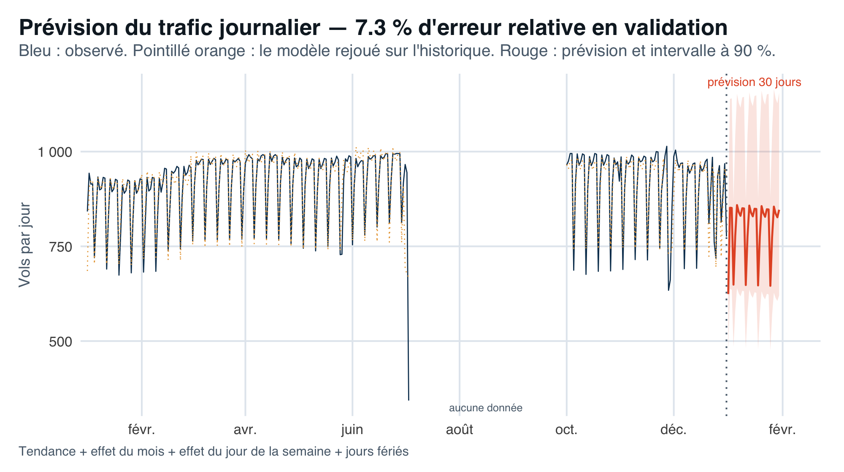
BLOC 3 — MISSION 3 · MARCUS
Prévoir le trafic à 30 jours, avec 7,3 % d'erreur
63 vols
d'erreur moyenne par jour, sur les 28 derniers jours mis de côté
−61 %
d'erreur face à une référence naïve qui répète la dernière semaine
Le modèle, en une ligne
tendance + mois + jour de la semaine + jour férié
Samedi : −24,5 % de trafic
Jour férié : −25,0 %
Chaque coefficient s'interprète, et la prévision reste vérifiable à la main.
Régression sur le logarithme du trafic, R² ajusté 0,72. L'énoncé écarte les modèles plus lourds et demande de traiter la saisonnalité.
Notes:
Le modèle reste volontairement simple, comme l'énoncé le demande. Point important sur la validation : la référence naïve répète la dernière semaine connue, sans piocher dans la période de test. Ma première version faisait cette erreur et donnait une référence artificiellement imbattable — c'est en la corrigeant que l'écart réel est apparu.

Slide 13
BLOC 3 — CONTRÔLE CROISÉ · MARCUS
Construire les écrans a révélé deux défauts
L'année de la base n'est pas celle des données
Un endpoint donnait l'inverse de son intitulé
La colonne year vaut 2021, mais le jour creux ne tombe sur le samedi que sous le calendrier 2013 : 741 vols/jour contre plus de 940 en semaine. Sous 2021, il tomberait un mardi — aucun sens pour du transport aérien.
Conséquence : semaine contre week-end s'inversait. Corrigé dans le dashboard et dans le script d'analyse.
/delays/gain calcule arr_delay − dep_delay et nomme cela un gain : il remonte donc les vols dont le retard s'aggrave en vol, 121 min au départ pour 171 à l'arrivée en moyenne.
L'API répondait 200, le SQL était valide : seule la lecture métier du résultat révélait l'inversion.
Trois commandes pour tout relancer
La suite
docker compose up -d
MySQL 8, puis chargement de schema.sql
Corriger /delays/gain
Compléter flights.xlsx pour retrouver l'été
Étendre la météo à JFK et LGA, puis l'ajouter au modèle
Rscript backend/run.R
API Plumber sur le port 8000, Swagger sur /__docs__/
Rscript frontend/run_app.R
Dashboard Shiny sur le port 3838, neuf onglets
github.com/Salmabentisse/trafic-aerien-adp
Merci — questions ?
Notes:
Le message de clôture : ces deux défauts n'étaient visibles ni dans le schéma, ni dans les tests de l'API. C'est en construisant les écrans, donc en étant le premier utilisateur de la chaîne, qu'ils sont apparus. Le frontend n'est pas une couche de peinture.

